Slide 1

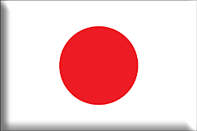
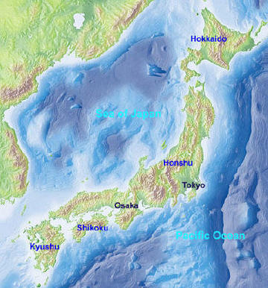
IL GIAPPONE
L'arcipelago giapponese e costituito da oltre 3.000 isole, che formano un grande arco. Le isole maggiori sono quattro: da nord a sud, Hokkaido (78.523 km),Honshu (231.090km), Shikoku (18.808 km) e Kyushu (42.163km). L'arcipelago è bagnato a nord dal Mar di Ohotsk, a sud dal Mar Cinese Orientale, ad est dall'Oceano Pacifico e ad occidente dal Mar del Giappone. II suo sviluppo costiero e di ben 28.000 chilometri, con coste generalmente molto arti-colate e ricche di insenature. L'arcipelago giapponese costituisce la parte più elevata di un lungo sistema montuoso sommerso, situato lungo il margine di scontro tra la zolla del Pacifico e quella asiatica. E’ per questo motivo che il Giappone è soggetto a frequenti terremoti ed è ricco di vulcani attivi (circa 200), fra cui il più elevato e il Fuji (3.776m).

Slide 2
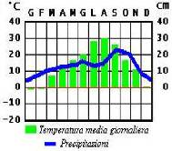
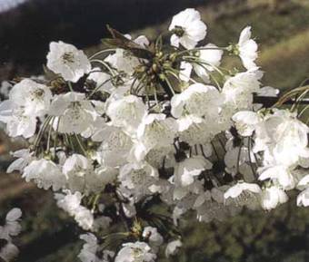
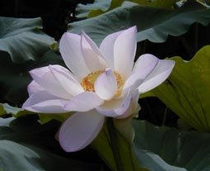
CLIMA
In virtù del notevole sviluppo longitudinale del paese, le isole giapponesi presentano condizioni climatiche molto varie.La temperatura media varia tra i 5 °C di Nemuro (Hokkaido) e i 16 °C di Okinawa. Estati brevi e miti e inverni lunghi e rigidi caratterizzano l'isola di Hokkaido e la parte settentrionale del Honshu
gli inverni rigidi si devono in gran parte ai venti di nord-ovest provenienti dalla Siberia e alla corrente marina fredda, detta corrente di Okhotsk (o Oyashio), che investe il mare del Giappone. Nel sud e nell'est del Honshu le temperature invernali sono notevolmente miti grazie all'influenza della corrente calda detta Kuroshio (o Corrente del Giappone). Nello Shikoku, nel Kyushu e nel Honshu meridionale invece le estati sono calde e umide, quasi subtropicali, e gli inverni sono miti, con nevicate molto scarse.

Slide 3
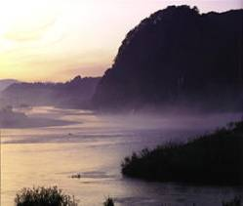
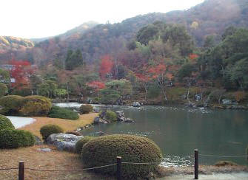
IDROGRAFIA
Data la particolare conformazione stretta e allungata delle isole giapponesi non possono esistere grandi bacini idrografici e i fiumi, che disvolgono il loro corso dallo spartiacque alla costa, sono generalmente brevi. Essi, inoltre, rigonfi durante il disgelo primaverile o le piogge estive, diventano esigui corsi d'acqua durante la stagione asciutta; la scarsa profondità e le frequenti rapide ne permettono poi la navigazione unicamente a imbarcazioni molto leggere.
Il fiume più lungo è lo Shinano, nel Honshu, un corso di circa 370 km; sull'isola altri fiumi importanti sono il Tone, il Kitakami, il Tenryu e il Mogami. Tra i principali fiumi del Hokkaido vi sono l'Ishikari, secondo fiume giapponese per estensione del bacino, oltre al Teshio e al Tokachi. Il Yoshino è il maggiore fiume dello Shikoku. Numerosi sono i laghi, alcuni formati da sbarramenti delle valli fluviali; in gran parte sono situati in montagna, dove spesso sono diventati luoghi di soggiorno estivi. Il principale è il Biwa, nel Honshu, esteso per circa 685 km2.

Slide 4
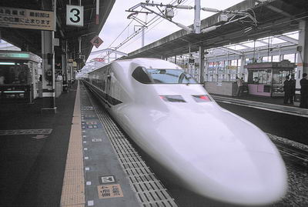
ECONOMIA
Dati economici generali (1997-98)
PNL: 4.812.103 ml $
PNL (pro capite): 38.160 $
PNL (variazione annua): -2,8%
Inflazione: 0,06%
Popolazione attiva: 67.441.000
Disoccupazione: 4,1%
Negli ultimi decenni il Giappone è stato segnato da una rapida crescita economica. La produzione industriale si è andata orientando dall'industria leggera, principalmente quella tessile su cui si era basato a fine Ottocento il primo sviluppo, all'industria pesante e di base (metallurgia, siderurgia, chimica e petrolchimica, cantieristica navale), alla produzione automobilistica, componentistica ed elettrica, che rappresentano complessivamente almeno i due terzi del valore totale annuo delle esportazioni. Grande spinta hanno avuto anche gli investimenti nell'industria ad alta tecnologia (elettronica, microelettrica, informatica, delle telecomunicazioni e aerospaziale). La struttura dell'economia giapponese ha visto una dozzina di famiglie di possidenti, chiamate zaibatsu ("la cricca ricca"), occupare una posizione dominante sino al termine della seconda guerra mondiale.

Slide 5
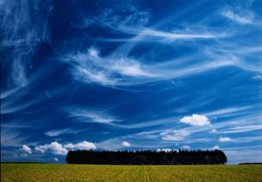
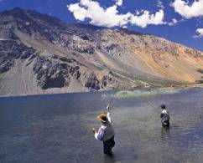
AGRICOLTURA E PESCA
Anche se negli ultimi anni si è assistito a un declino nel numero di addetti nell'agricoltura, il settore non ha perso la propria importanza. La produzione di riso, che occupa oltre il 40% del terreno coltivato, intorno alla metà degli anni Novanta generava da sola circa un terzo dell'intero reddito agricolo; il riso costituisce infatti ancor oggi il principale alimento dei giapponesi. Frumento e orzo rappresentano altre importanti colture cerealicole, cui vanno aggiunte le coltivazioni di patate e patate dolci, barbabietole da zucchero, canna da zucchero, agrumi, ortaggi, tra cui cavoli, cipolle e pomodori, e frutti diversi, come mele, pesche, pere, e poi soia, tè, tabacco e molti altri prodotti ortofrutticoli.
Data l'esiguità del terreno coltivabile e il suo conseguente elevato valore, all'allevamento viene invece riservata una superficie modesta del paese. Il terreno coltivabile è diviso in piccoli appezzamenti, di cui il 70% inferiori o pari a 1 ettaro coltivati da contadini che per la gran parte lavorano anche a mezza giornata nell'industria.

Slide 6
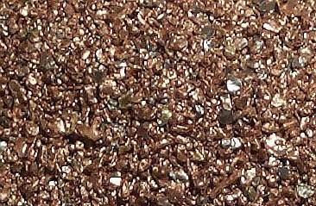
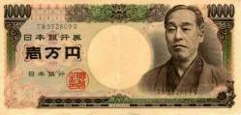
RISORSE E MONETA
Il Giappone dispone di diverse risorse minerarie, ma generalmente in quantità limitata, per cui è costretto a forti importazioni di materie prime, necessarie alla sua poderosa attività industriale, di trasformazione e manifatturiera. Vi sono generalmente giacimenti di carbone, rame, piombo, zinco e quarzite, ma tutti in quantità insufficienti a soddisfare la domanda interna. Il paese è tra i principali produttori mondiali di energia elettrica. In mancanza di sufficienti risorse energetiche interne, il Giappone dipende dalle importazioni di combustibili.
La Banca del Giappone, fondata nel 1882, è la banca centrale, con funzioni di agente fiscale generale per conto del governo ed è la sola autorizzata a emettere moneta. Il cuore del sistema finanziario è costituito da oltre 85 istituti di credito. La Borsa di Tokyo è uno dei più importanti mercati mondiali per lo scambio di titoli e valori. L'unità monetaria del Giappone è lo yen, diviso in 100 yen.

Slide 7
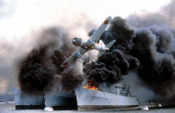

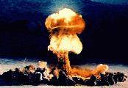
STORIA
Il 7 dicembre 1941, senza dichiarazione di guerra, le forze aeree della marina giapponese attaccarono proditoriamente la base americana di Pearl Harbour, dopo di che, la marina giapponese si assicurò il possesso dell'isola di Guam, di Wake e dell'arcipelago delle Aleutine, mentre venivano effettuati sbarchi a Hong-Kong, nelle Filippine e nella penisola di Malacca. Nell'aprile 1945, allorché ogni speranza in un esito favorevole del conflitto pareva perduta, a capo del governo fu posto l'anziano ammiraglio Suzuki, considerato più moderato dei predecessori.
Vista la tenacia e l'orgoglio indomabile dei Giapponesi, il presidente americano Truman decise di sganciare due bombe atomiche sul Giappone. L' "Enola Gay" le sganciò il 6 ed il 9 agosto del 1945 su Hiroshima e Nagasaki, evitando agli Alleati di dover sbarcare sul territorio metropolitano che l'esercito giapponese sembrava deciso a difendere fino all'ultimo; in quegli stessi giorni l'URSS entrò in guerra, costringendo le forze nipponiche della Manciuria a capitolare.

Slide 8
FATTO DA VENTURA FEDERICO CLASSE 1° GL

